Slide 1
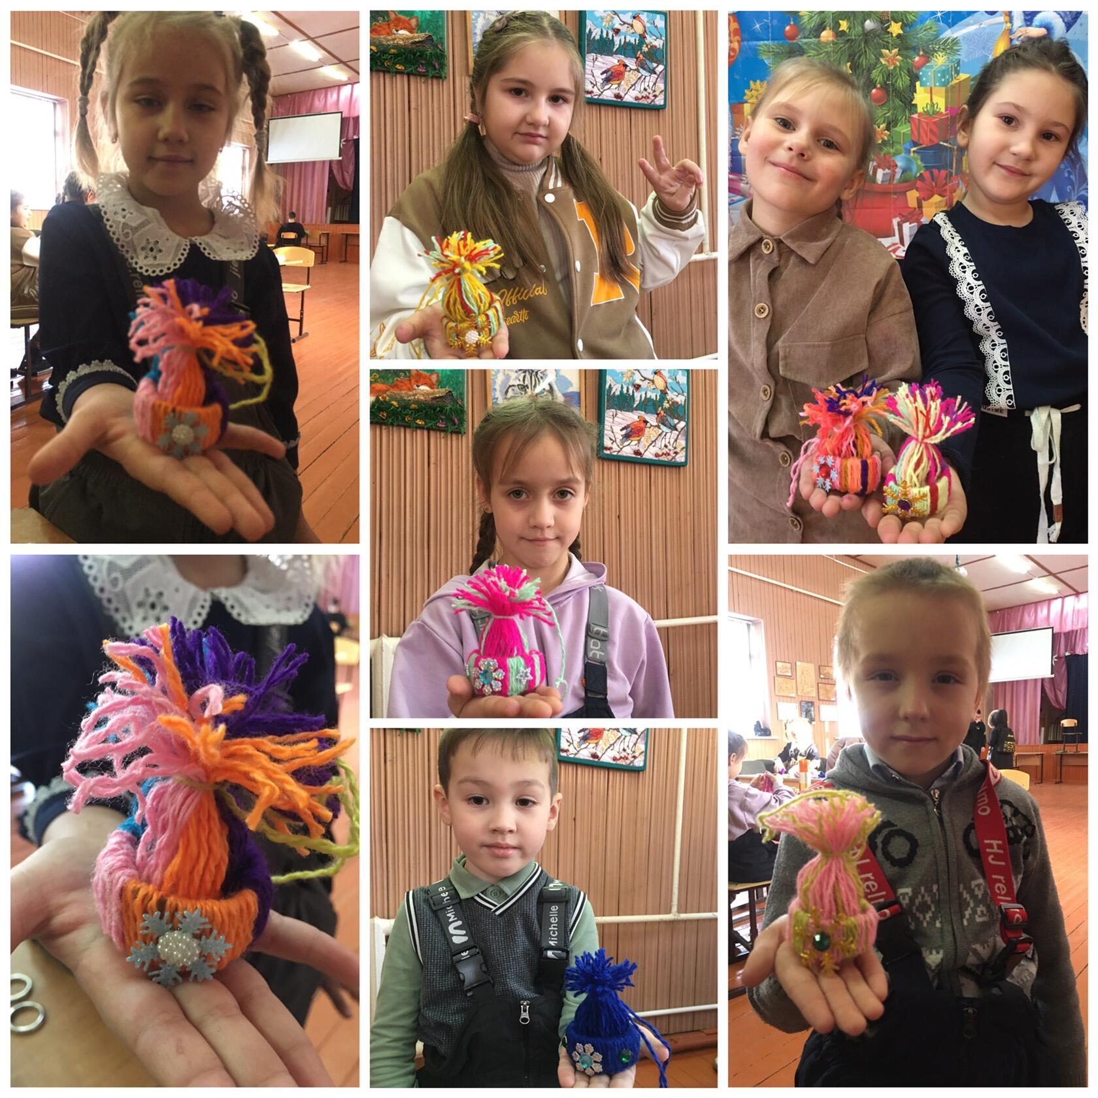
Творческая мастерская
«Шапочка»
Педагог дополнительного образования
Бахарева
Елена Андреевна

Slide 2
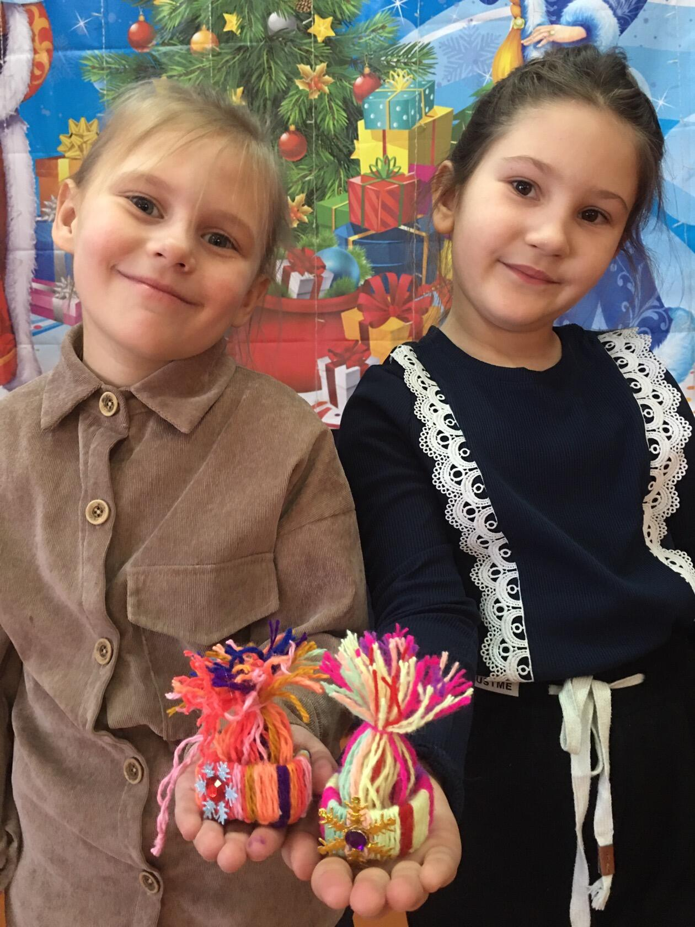
Цель:
Изготовление елочной игрушки своими руками
ЗАДАЧИ:
Обучение работе с нитками;
Развитие творческих способностей;
Развитие воображения и фантазии

Slide 3
Материалы и инструменты:
- Втулка от туалетной бумаги;
- Ножницы;
- Нитки вязальные;
- Линейка;
- Декор.

Slide 4
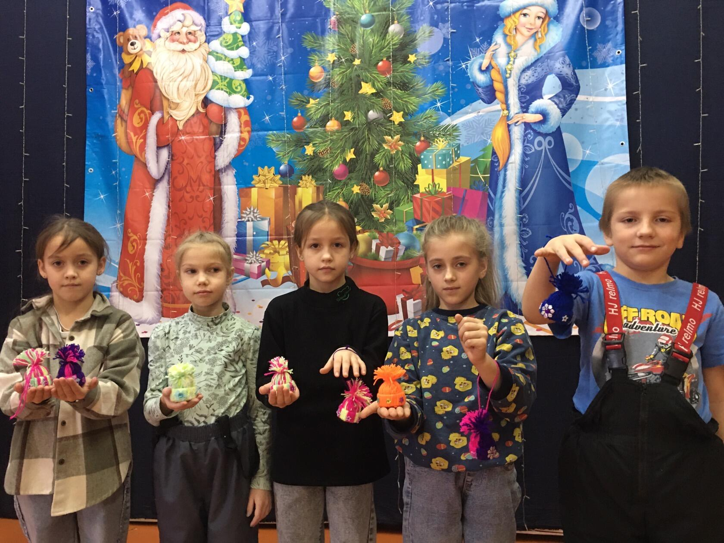
Новый год-это долгожданный ,веселый праздник, который знаком с детства в каждом доме. Жаль, что продолжается он недолго, и больше всего нам запоминается приятная и веселая предновогодняя суета. Самое любимое занятие взрослых и детей-украшение дома.
В особенности приятно делать елочные игрушки на данный момент, когда хенд- мейд в моде, а елка, украшенная своими руками , будет прекрасной, уникальной и необыкновенной.

Slide 5
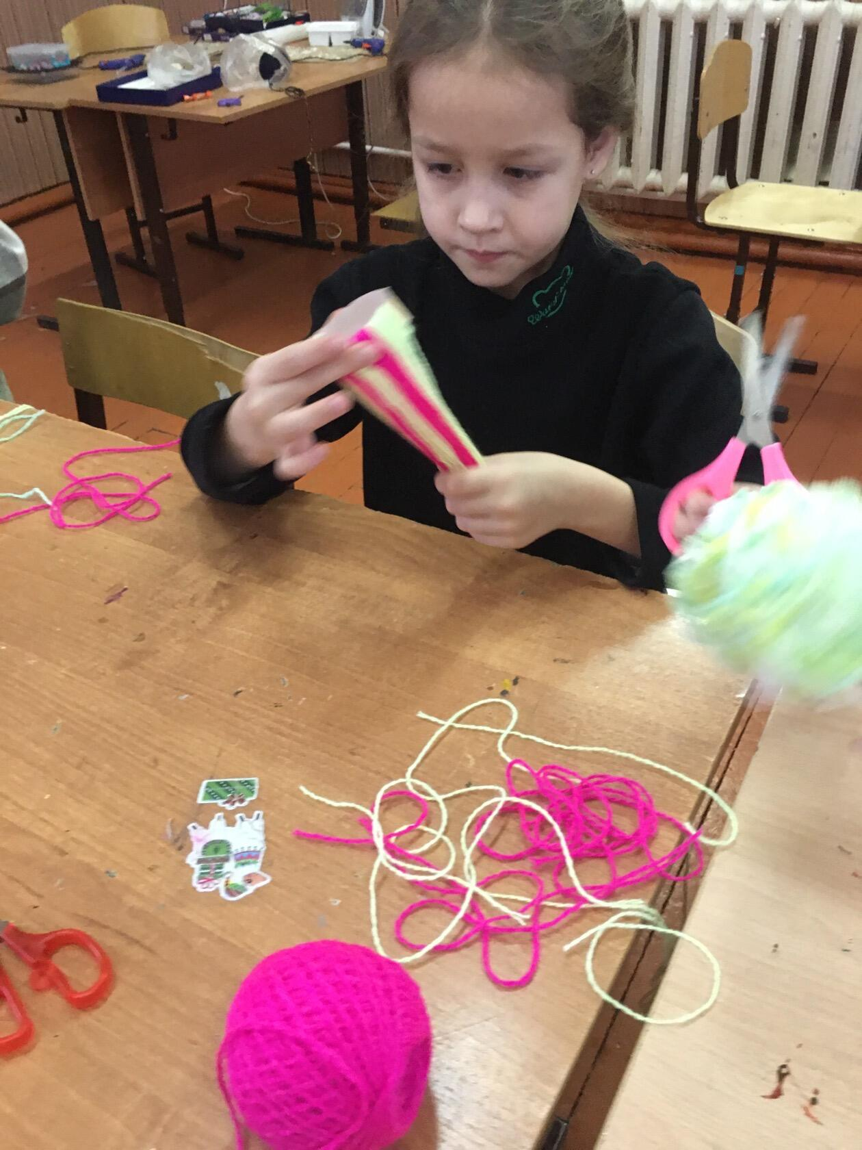
Практическая часть:
Отрезаем от втулки кольцо высотой 2-3 см;
Берем нитку длинной 20-25 см, складываем пополам, соединяем концы, продеваем через кольцо и делаем петлю;
Продолжаем так делать до тех пор, пока весь кружок не будет скрыт под слоем ниток. Затем выворачиваем нитки на другую сторону и связываем вместе на расстоянии 3-5 см от основы;
Готовое изделие можно украсить декором.

Slide 6
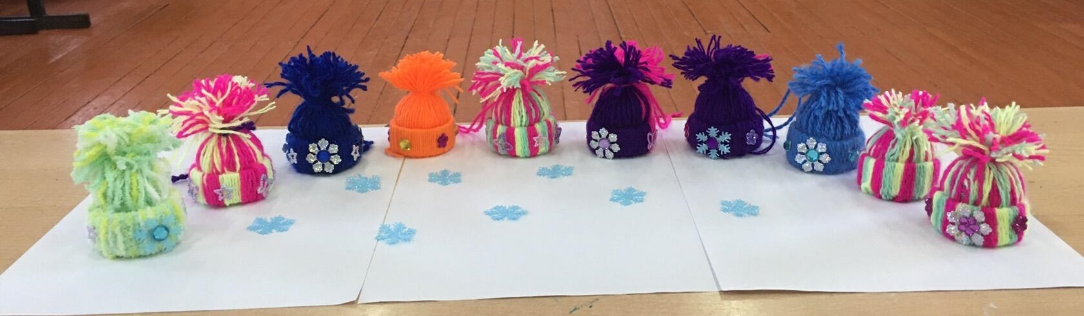
Спасибо за внимание!

